Slide 1

Technologia vs GDP
BIG DATA Inżynieria danych
Praca dyplomowa – grupa 4
Dominiak Adrian
Grzegorska Wioleta
Krzewina Barbara
Prymas Agnieszka
Urbańska-Jacoszek Marta
Notes:
Opis projektu, osoby wykonujące jako autorzy
Link do MS DevOps
Diagram dobranej architektury rozwiązania
Screenshoty z projektu
1. dostęp do technologii komunikacyjnych vs. GDP w czasie 2. dostęp do środków transportu i ich efektywność energetyczna/emisyjność

Slide 2
Opis projektu
Projekt dostarczy istotnych informacji na temat wpływu dostępu do nowoczesnych technologii komunikacyjnych i środków transportu na rozwój gospodarczy, jednocześnie zwracając uwagę na aspekty zrównoważonego rozwoju, takie jak efektywność energetyczna i emisyjność.
GitHub
https://github.com/MartaJac/Technologia-vs-GDP-Team.git

Slide 3
Diagram dobranej architektury rozwiązania
Screen do wstawienia

Slide 4
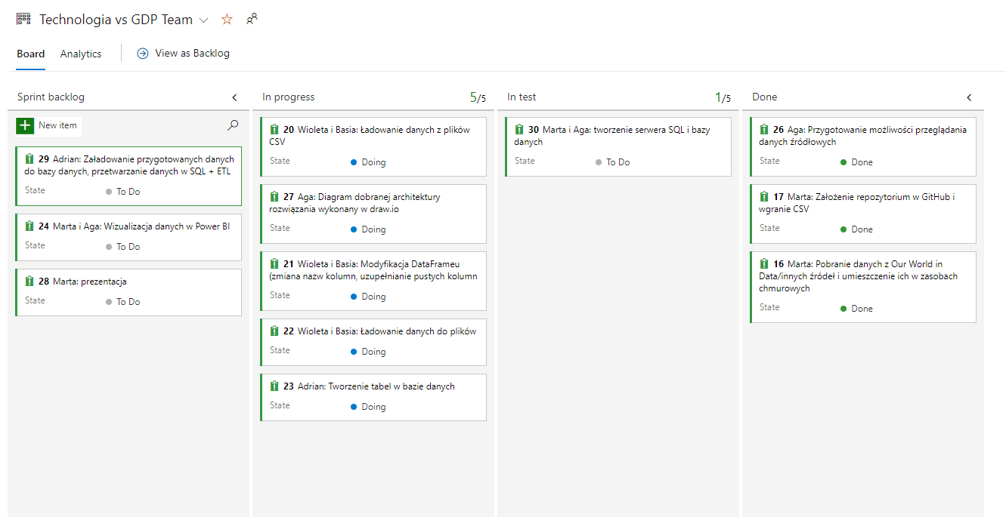
Azure DevOPS – podział zadań

Slide 5





Slide 6

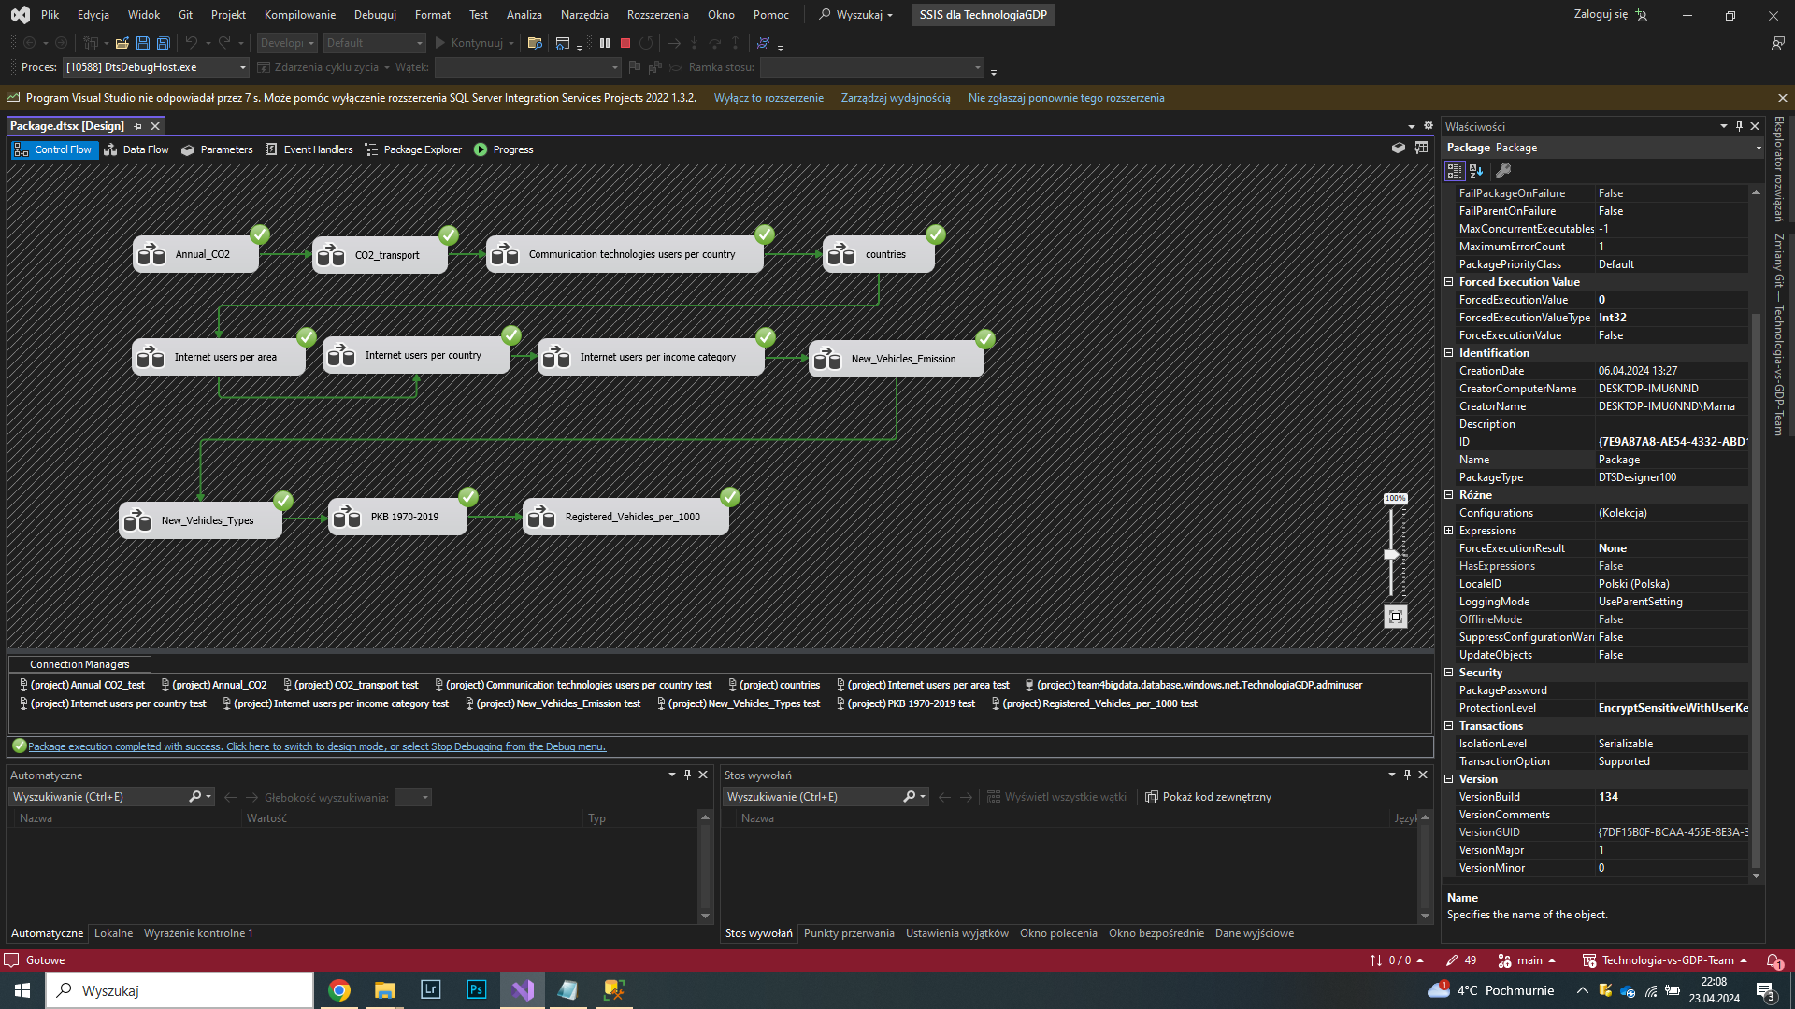

Slide 7


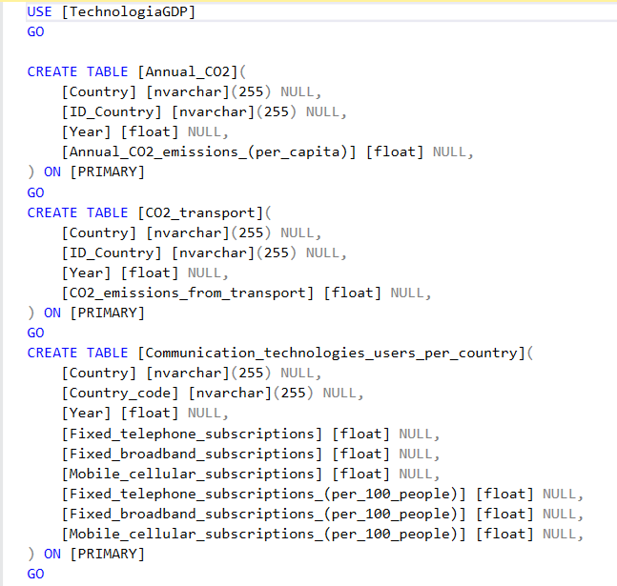
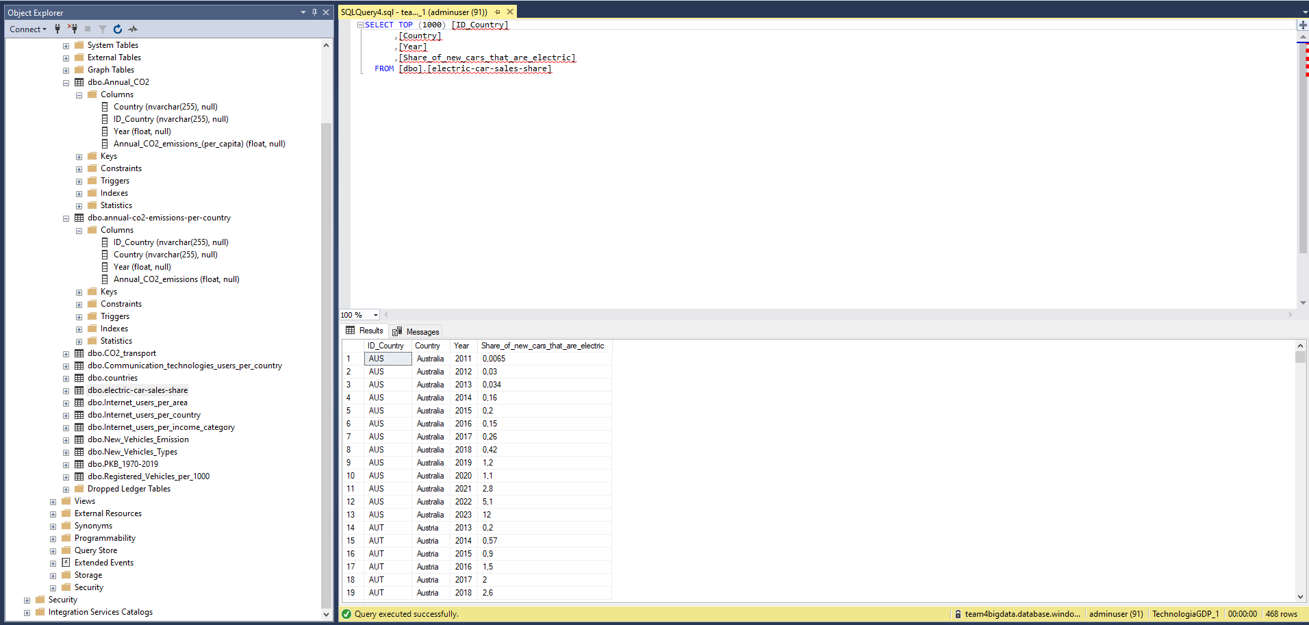

Slide 8

Screen z projektu

Slide 9
Screen z projektu

Slide 10

Wnioski
Rozwój telefonii komórkowej, Internetu wpływa na wzrost PKB
Transport wpływa na wzrost PKB i wyższą emisję CO₂
Państwa o największym wzroście gospodarczym i jednocześnie najwięksi emitenci CO₂: USA, Chiny, Indie
Europa: Widoczne działania przyczyniające się do zmniejszenia emisji CO₂
Sprzedaż nowych samochodów elektrycznych w 2023 r.: Norwegia, udział ponad 90%

